Slide 1
Leksjon 1
Forstå program

Slide 2
Kom i gang med Java
Lese programkode
Realistisk program: FinnOrdIFil.java
Treningsprogram: Mal.java
Skrive programkode
Tesktbehandler eller IDE
Kompilering av program
Kontroll av programkode og oversettelse til kjørbar versjon, f.eks: FinnOrdIFil.class

Slide 3
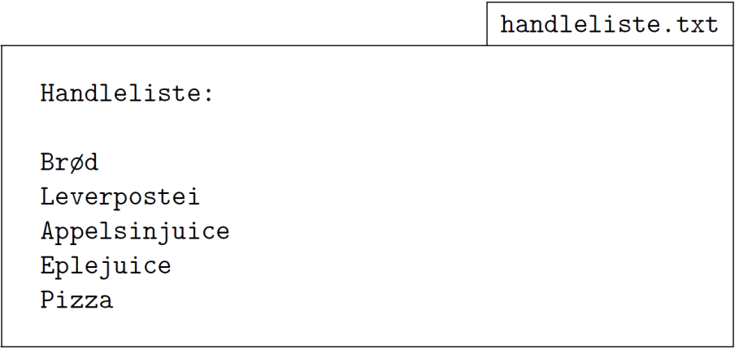
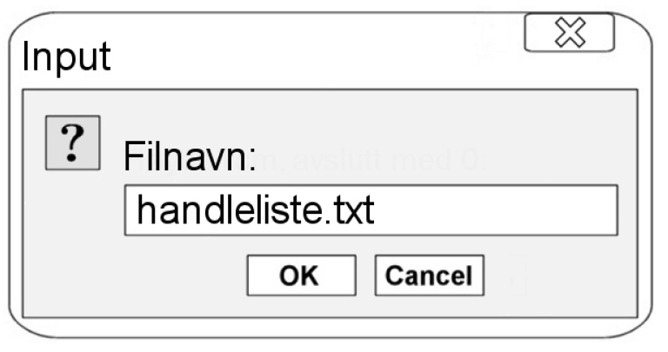
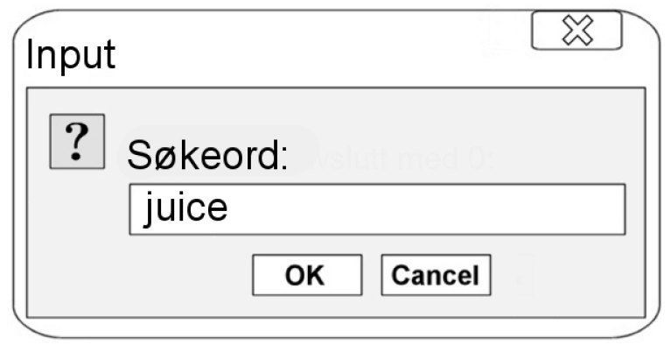
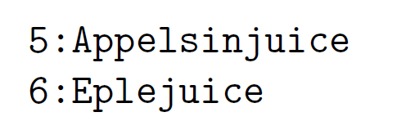
Utføre program
Dialog med brukeren
Inndata fra fil
Utskrift til konsollet

Slide 4
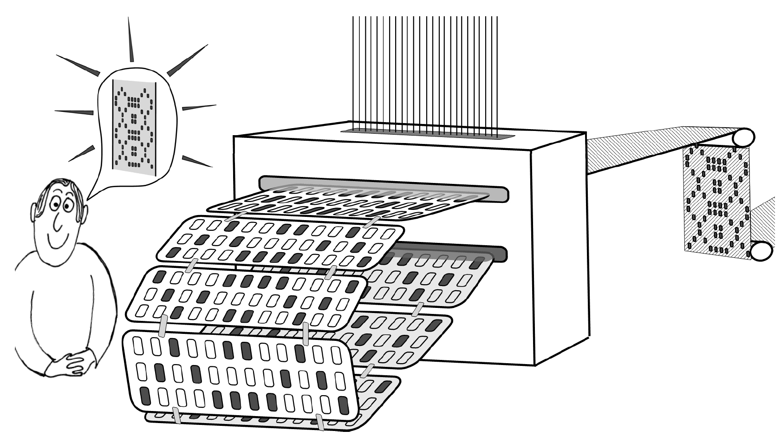
Maskin og program
Fra ide til resultat, via program og maskin
1) Ide
4) Resultat
3) Maskin
2) Program

Slide 5
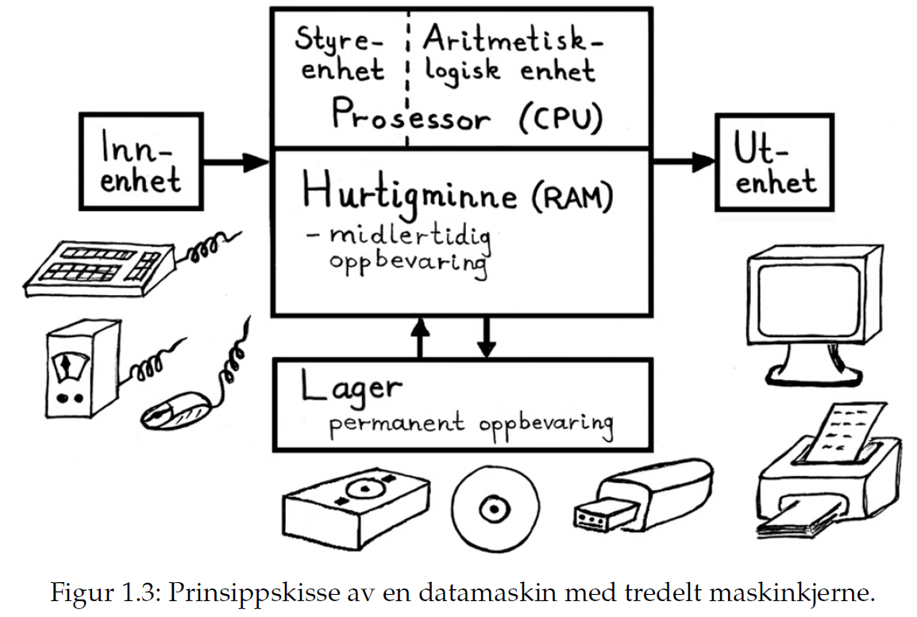
Maskin og program
Program: Sekvens av instruksjoner for å få utføre en oppgave på en maskin.

Slide 6
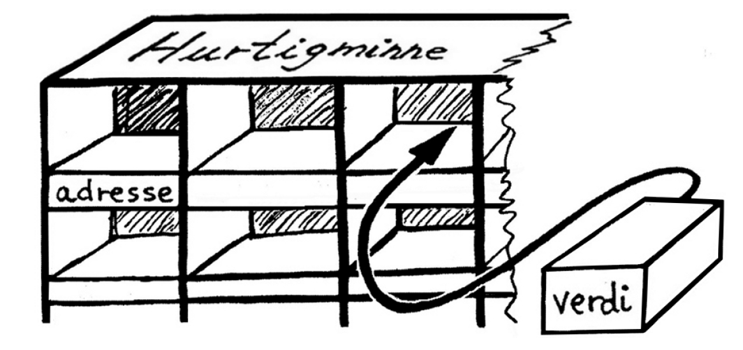
Hurtigminne
Variabel: Navnsatt lagringsplass i hurtigminnet (oppbevaringsboks).
Verdi: Innholdet i en variabel.
Datatype: Hvor mye plass skal avsettes til en verdi, og hvordan skal den lagres og avleses?

Slide 7
Tallsystem og lagring
Vi benytter 10-tallsystemet:
65042 = 6×10⁴ + 5×10³ + 0×10² + 4×10¹ + 2×10⁰
= 60 000 + 5000 + 0 + 40 + 2
Maskin benytter 2-tallsystemet:
1101 = 1 × 2³ + 1 × 2² + 0 × 2¹ + 1 × 2⁰
= 8 + 4 + 0 + 1 = 13

Slide 8
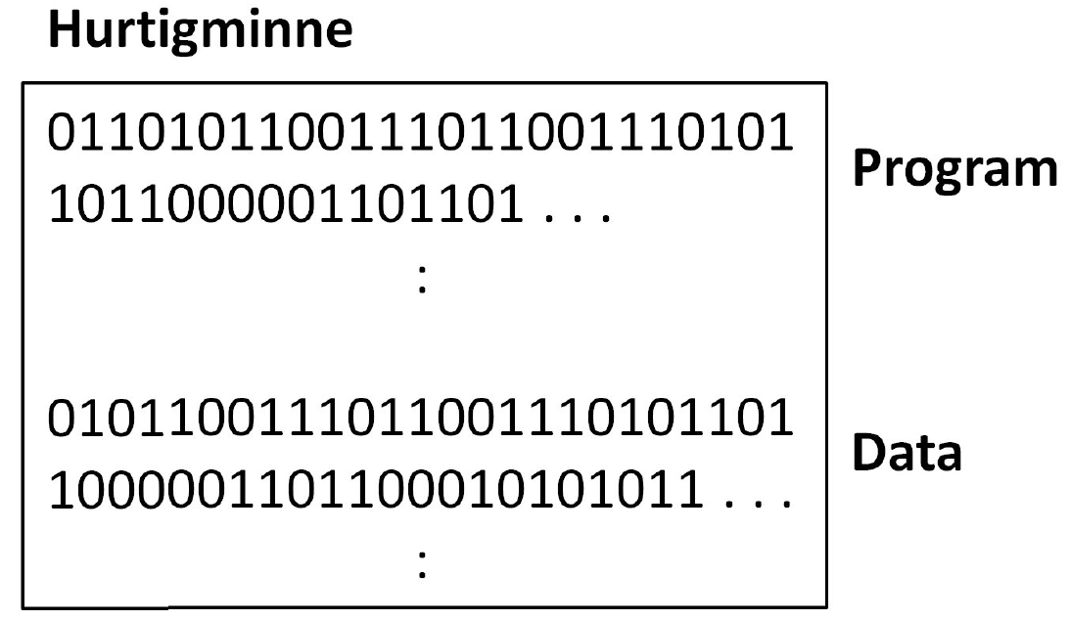
Tallsystem og lagring
Minste lagringsenhet: BiT = Binary digIT (0 , 1)
Alle data og all programaktivitet håndteres som binærsekvenser

Slide 9
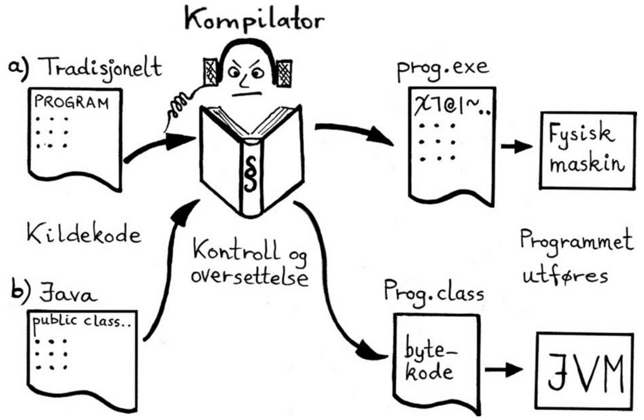
Kompilering av program

Slide 10
Programmeringsspråk
Språkopplæringen inneholder tre trinn
Syntaks: Setningers oppbygging og grammatikk
Semantikk: Setningers meningsinnhold
Pragmatikk: Setningers bruk og effektivitet
Syntaks og semantikk vil være hovedfokuset i den grunnleggende språkopplæringen.
I pragmatikk studeres mer avanserte temaer som algoritme (oppskrift) og datastruktur (lagringsmåte), og man ser på programmenes effektivitet.

Slide 11
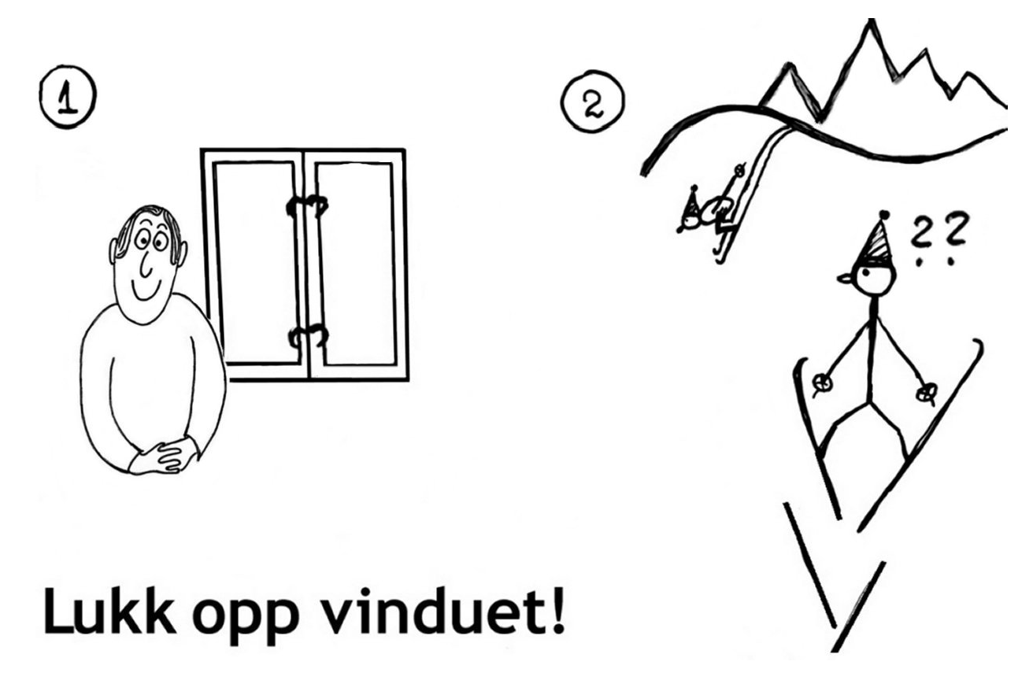
Syntaks og semantikk

Slide 12
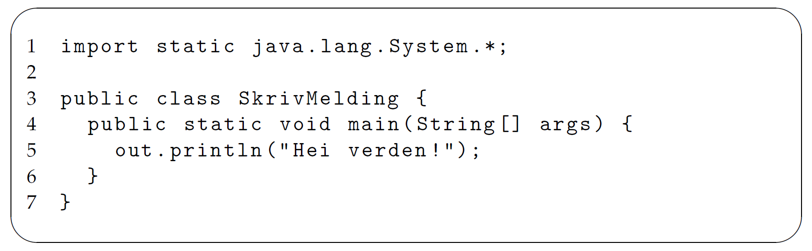
Det første programmet
Standard program for å skrive en hilsen i konsollet.
Alle kjørbare program har main-metode.
Bruker import-setning for å hente bibliotekressurser.
Bruker besvergelsen static for å slippe å skrive System i koden for hver utskrift til konsollet.

Slide 13
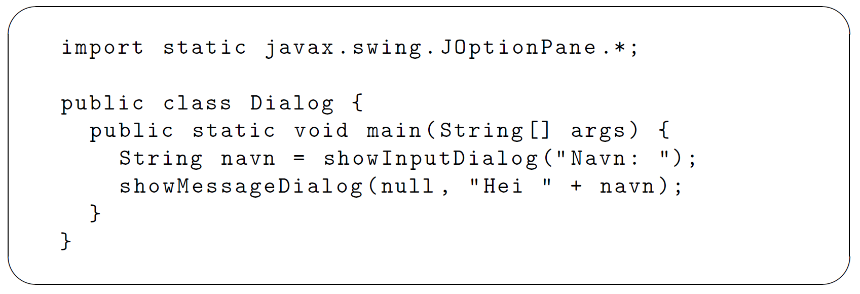
Kommunikasjon via dialogvindu
Standard programkode for å lese inn tekst fra brukeren.
Innlesing og utskrift foregår i hvert sitt lille grafiske vindu, kalt dialogvindu.
Bruker besvergelsen static for å slippe å skrive JOptionPane i koden for hvert dialogvindu.

Slide 14
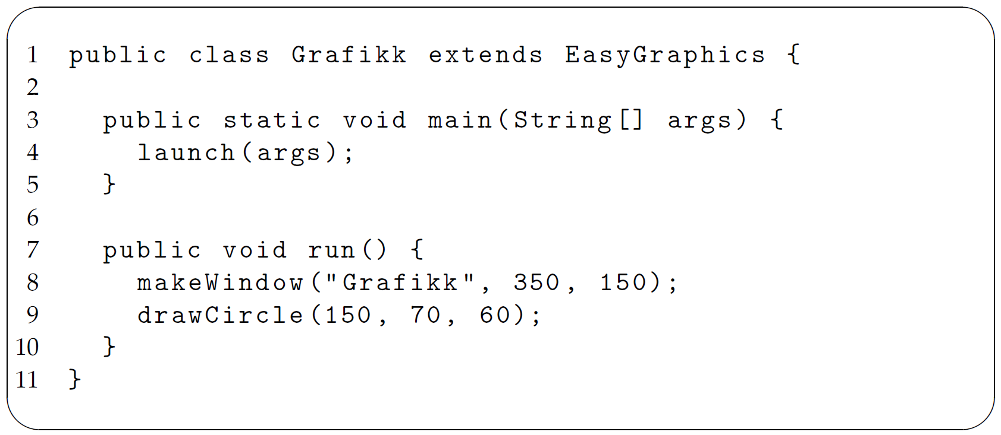
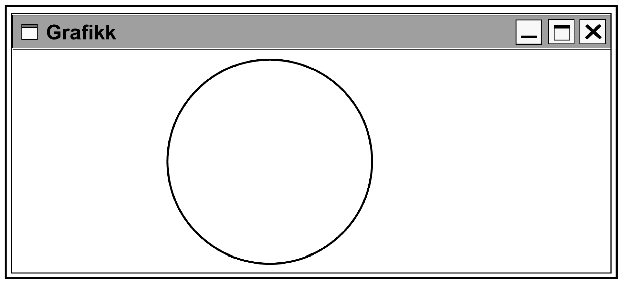
Enkel grafikk
EasyGraphics er en ressurs for å kunne lage enkel grafikk tilpasset de grunnleggende programmerings-temaene.
Programmet har main-metode, men tegningen bygges opp i run-metoden.

Slide 15
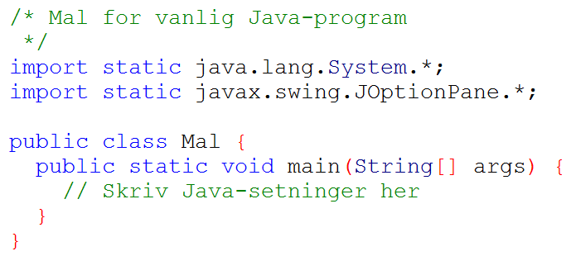
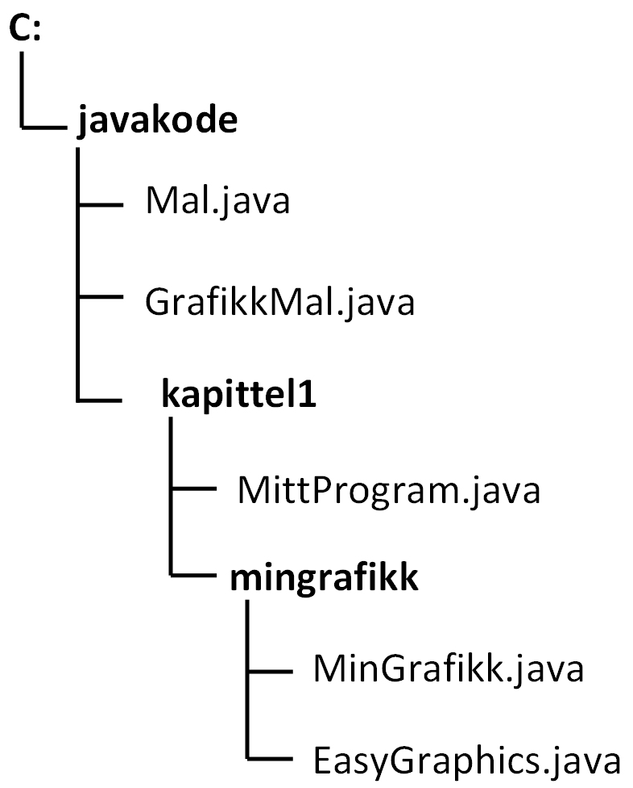
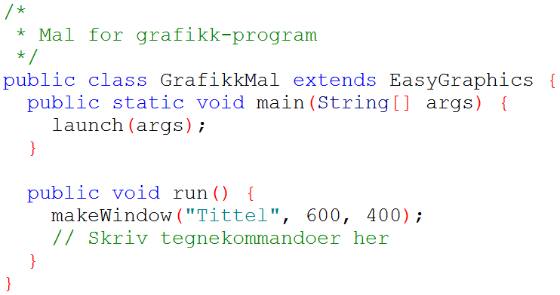
Malfiler og mappestruktur

Slide 16
Noen språkelement i Java
Reserverte ord (se s.403): public class static import void
Standardnavn: main String
Egendefinerte ord: SkrivMelding args out
Spesialtegn: ; . , {} [ ] () // /* */
Kommentarsetning: Korte forklaring
Metode: Selvstendig, navngitt, delprogram

Slide 17
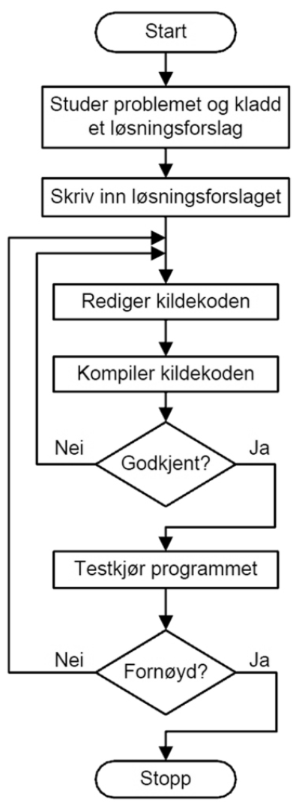
Programproduksjon
Kladdeark og blyant
Editor, tekstbehandler
Rediger koden, gjør evt. endringer
Kompilator: javac EtProgram.java
Enten: Rett opp feil som er påpekt, eller: programkoden er godkjent
JVM: java EtProgram
Fornøyd med resultat?
Enten: Nei
eller: Ja
Ferdig!

Slide 18
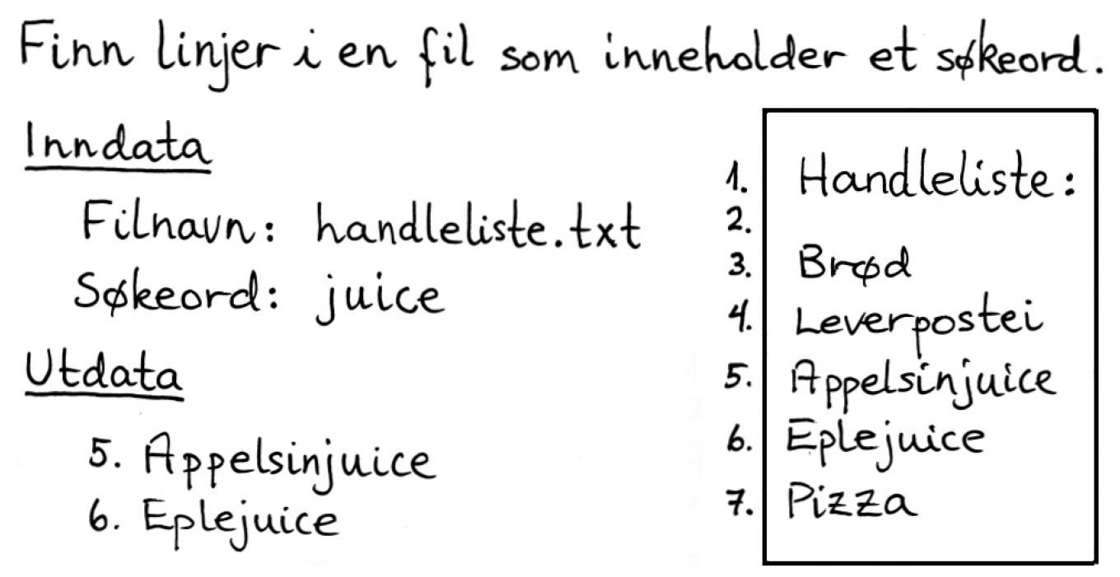
Programproduksjon: Løsningskladd
Hvordan skal en problemstilling/oppgavetekst forstås?
Hva skal utføres, hva er ønsket resultat?

